Slide 1

中国文化概要 Introduction to Chinese Culture for Bachelor Students of Translation Studies
湖南师范大学 2023年3月2日-2023年3月31日 中国文化基础 周五上午8:00-9:40,604教室；第4-7周，上课时间：周一上午8:00-9:40，周三13:00-14:20；周五13:00-14:20，均在602教室。，
助教：
吴漠汀特聘教授 Distinguished Professor Dr. Martin Woesler
湖南师范大学外国学院 Foreign Studies College, Hunan Normal University

Slide 2

QUIZ
http://menti.com 189 552
https://www.menti.com/alh8n4p7hbmn

Slide 3
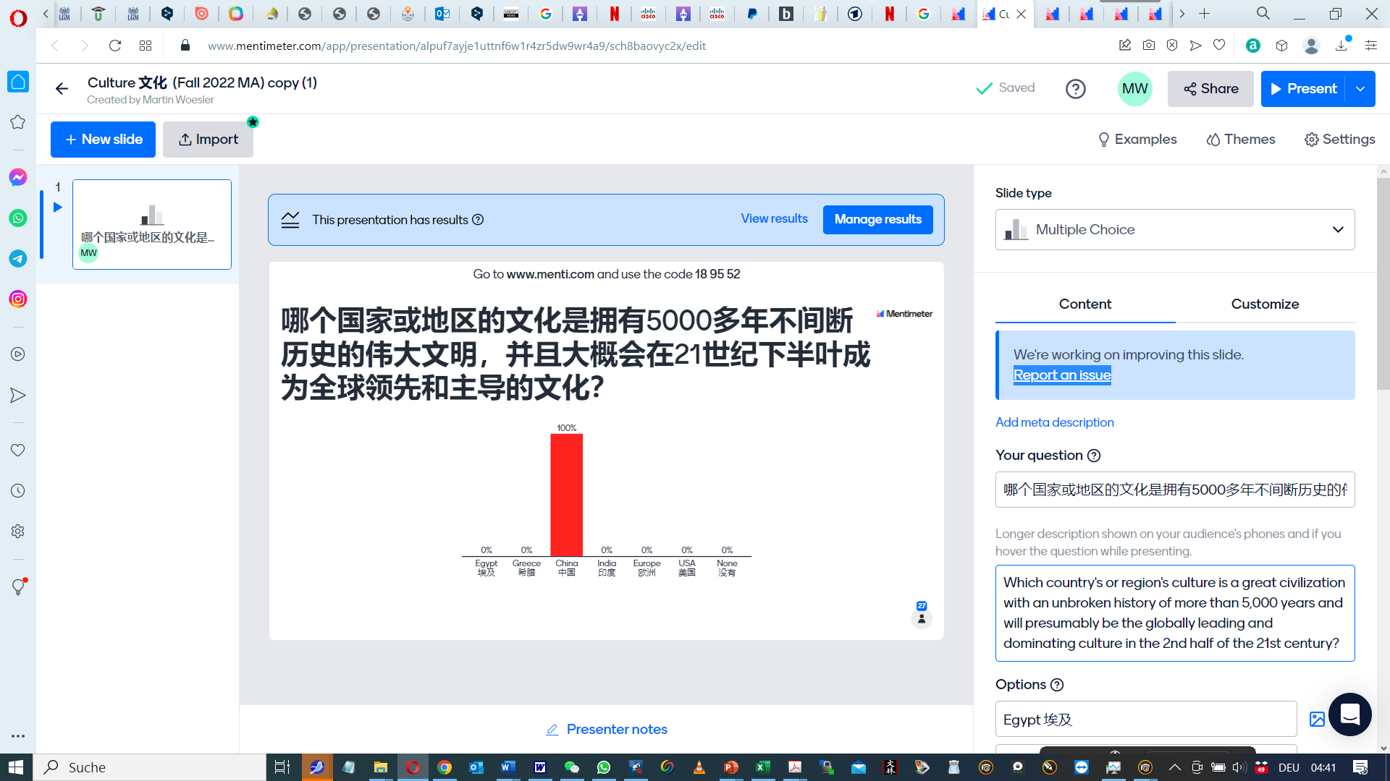
27 participants

Slide 4
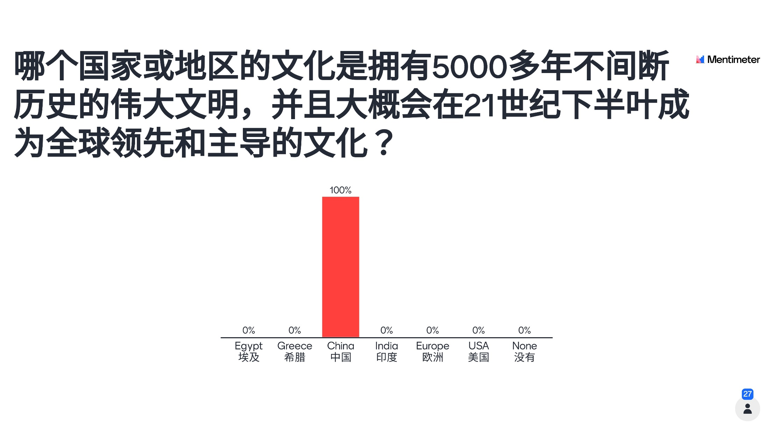

Slide 5
Which country's or region's culture is a great civilization with an unbroken history of more than 5,000 years and will presumably be the globally leading and dominating culture in the 2nd half of the 21st century?
哪个国家或地区的文化是拥有5000多年不间断历史的伟大文明，并且大概会在21世纪下半叶成为全球领先和主导的文化？

Slide 6
Expectations? wordcloud
http://menti.com 8148 7174
https://www.menti.com/alirk8qcz5nh

Slide 7
Anonymous questions to the teachers
http://menti.com 7156 5046
https://www.menti.com/aljk718j4pyw

Slide 8
Session 1 第一周
Session Overview 本节概览 (Organizational things)
Preparation:
1. WeChat group, rename yourself as „Wang Jianguo王建国 21级笔译“
2. Register on course wiki https://bit.ly/WIKIREG input your username and real name (PINYIN!!!), first time password “wikicaptcha”更多资源：打开维基网站，请点击登录、申请，然后输入用户名字和真实姓名（以拼音的方式，第一次登录密码是“wikicaptcha”）
3. 4. Access our course website http://bit.ly/CULTURE2023
5. Rate topics http://bit.ly/rate_topics, take part in EU survey http://bit.ly/EU-SURVEY, prepare texts/ppt

Slide 9
Session 1 第一周
Session Overview 本节概览 (Organizational things)
Self-introduction, student introductions (too many, so edit your wiki bio) 自我介绍，学生介绍 （学过口译麦恩慈大学、外交部、给总理、使馆、慕尼黑、翻译红楼梦、王蒙、韩寒等等。助教： Deng Lulu 邓鲁露）
Disclaimer: Course is recorded, all data and contributions incl. produced with students belong to teacher or (if indicated) to university, only published data will be stored longer than 2 years.
Contents, required textbooks, WeChat group 课程内容，课本，微信群
Review existing concepts (development from ethnocentrism to universalism), preview this semester‘s contents: 复习已有的概念，预习本学期的内容 What you will be able to do at the end of this semester 这学期结束时你能做到什么？
Jointly agree on commitment, use of classroom time, weight of grades 共同达成教室使用时间和成绩比重的协议

Slide 10
Self-Introduction 自我介绍
Xiaoxiang Scholar Dist. Prof., PhD supervisor 潇湘学者特聘教授、博士导师
Academian, Europ. Acad. of Sciences & Arts, Salzburg 欧洲科学院院士
Jean Monnet Chair Professor 让膜内主席教授
Int‘l Chinese Studies Centre, Director 外语学院国际汉学中心主任
German China Association, President 德中協會主席
World Association of Chinese Studies, President 世界喊學研究會會長
Bochum, Peking, Harvard, Mainz/Germersheim, Witten, Harvard, Orem/USA, Rome, Peking Normal & Witten波鸿，北京，哈佛，美因茨/盖默斯海姆，威腾，哈佛，奥勒姆/美国，罗马，北师大&威腾
Essays (Western influence, social impact, cf.: blogs) 散文（西方的影响，社会影响）
Early literary translations 早期文学翻译
Literature Development (Canonization etc.) 文学的发展（经典，分类）
Early Western reception of Hongloumeng 《红楼梦》在西方的早期反响
Translation workshop (volunteers?) 翻译工作坊（有志愿者可以找我报名）

Slide 11
Schedule 学期题目
3.3.23 Organizational things, intro to intercultural communication
Your choice!
http://shijiehanxue.mikecrm.com/qLeqnIQ

Slide 12
Unique Selling Points 独特的卖点
EU Expert Course – counts for Diploma Supplement (EU multilingualism)
quality: based on experience in Germany (Bochum, Mainz/Germers-heim, UAL Munich, Witten), Italy (Rome III), the USA (Harvard, UVU) 质量：基于在德国、意大利、美国的经历
understand major literary trends with selection of extracts from main texts 理解重要课本中提取选择的主流文学趋向
jointly agree on: weight of grades 共同协议：成绩的比重
jointly agree on: your oral presentation will be documented in a wiki article and will be published 共同协议：你的口头展示会被收录到维基文章中并被公开
fellowship: get help of others and help others 同学/友谊：互帮互助
simple quizzes as reading response 对阅读反馈的简单测验

Slide 13
Session 1 第一次上课
1 Introduction: Organizational Things. Prepare for next time: Choose your presentation topic (existing topic) Unit 1, translate 1 sentence per text (ONLY FELLOW STUDENT CORRECTION)
2 Unit 1. Homework: Reflect on last time: Write 1 tip for translation Prepare for next time: Unit 2, translate 1 sentence/text
3 Unit 2. Homework: Reflect on last time: Write 1 tip for translation Prepare for next time: Unit 3, translate 1 sentence/text …
16 Unit 15 – write new text book topic for final exam paper on wiki (THE EARLIER, THE BETTER FELLOW STUDENT CORRECTION)

Slide 14
Use of time
Agreement on how to use time:
Homework before class
Reading before class
In Class: At least one oral contribution each session
Presentations once a semester

Slide 15
About grades 关于成绩
Expectation for grades 对成绩的期许
=
Requirements from the curriculum课程要求

Slide 16
About grades
学期论文（结合学期所学，撰写一篇 以上汉字或单词的论文）成绩占70%。

Slide 17
How to find resources 怎麽能找到參考資料
百科百度（起點，要看文章用的參考資料）
https://xue.glgoo.org (MLA標準)
CNKI
圖書館
tupian.baidu.com、ppt on baidu
Ishare? Douban? books.google.de?

Slide 18
纲 要
1, 传统的文化比较模块 2, 新的文化比较模块 3, 跨文化知识的例子 4, 构建全球化能力为国际性事业做准备 5, 讨论

Slide 19
纲 要
1, 传统的文化比较模块 2, 新的文化比较模块 3, 跨文化知识的例子 4, 构建全球化能力为国际性事业做准备 5, 讨论

Slide 20
传统的文化比较模块
例如：中国 被翻译为
“中心王国”，
罗马帝国，
拿破仑，
帝国主义，
殖民主义，
基督教化，
法西斯。
相近的：
伊斯兰教
文化 A
文化 B
1. 种族/民族中心主义的观点持续了上千年：自我文化主观定义外来文化。Perlmutter (1965)

Slide 21
传统的文化比较模块
文化 A
文化 B
2.通过文化A里的科学家的解释来了解文化B,但这些观点也只是片面，不完全的。Perlmutter (1965)

Slide 22
传统的文化比较模块
文化A
文化B
3.辩证的观点：意识到文化平等，同时意识到所有的文化是被其他文化定义的。Perlmutter (1965)

Slide 23
传统的文化比较模块
文化 A
文化B
4.对话的观点：通过持续的讨论以及参与者相互间平等的沟通达到自我及相互定义。 Yoshikawa (1982)

Slide 24
纲 要
1, 传统的文化比较模块 2, 新的文化比较模块 3, 跨文化知识的例子 4, 构建全球化能力为国际性事业做准备 5, 及讨论

Slide 25
新的文化比较模块
文化A
文化B
1.通过以下活动更新传统模块：1.交集：文化不是单独的圈。（例如：人类的共性，相似的发展）

Slide 26
新的文化比较模块
共性/相似的
显著特征
非显著特征
中心:
文化A
2.文化内部的复杂性

Slide 27
新的文化比较模块
文化A
背景文化要求较高
例如：中国
文化B
背景文化要求低
例如： 德国
3.文化的含量不会相同： Edward Hall将文化 分为背景文化要求较高和低的不同等级。

Slide 28

新的文化比较模块
人与人相互关系
时尚
正义感
宗教，信仰
烹饪
身体的理解
文化A
复杂化
音乐
神秘級別
语言
神话
交流

Slide 29
新的文化比较模块
全球化
文化B
英特网
旅游开放
文化A
文化碰撞

Slide 30
新的文化比较模块
文化B
文化A

Slide 31
新的文化比较模块
文化B
文化A

Slide 32

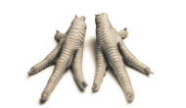
新的文化比较模块
文化B
文化A
文化比较

Slide 33



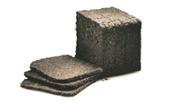






BEIJING: Speciality | AMSTERDAM: Speciality | PARIS: Speciality
ITALY: Bread | INDIA: Bread | GERMANY : Bread
SINGAPORE: Cutlery | UK : Cutlery | INDIA: Cutlery
BELGIUM: Festive treat | UK: Festive treat | SWEDEN: Festive treat

Slide 34
新的文化比较模块
文化B
文化A
建立新的文化岛屿

Slide 35
新的文化比较模块
文化B
文化B‘
文化A
建立另一个文化的地图

Slide 36
纲 要
1, 传统的文化比较模块 2, 新的文化比较模块 3, 跨文化知识的例子 4, 构建全球化能力为国际性事业做准备 5, 讨论

Slide 37
跨文化知识的例子: 常态分布
A
的
文
化
标
准
B
的
文
化
标
准
偶尔 频繁
弱 握手 强
Alexander Thomas 教授的常态分布

Slide 38
中德文化比较
Täglich drei Mahlzeiten. / 三餐
Die Künstlerin Liu Yang 刘扬, geboren 1976 in Peking, eröffnete 2004 nach Absolvieren der Berliner Kunsthochschule in Berlin ihr eigenes Atelier. Sie zeigt die Kulturunterschiede D-C in Symbolen.

Slide 39
Kontakte / 人际关系

Slide 40
Laune Wetter / 心情和天气

Slide 41
Lebensstil / 生活方式

Slide 42
1970
2006
Transport / 交通工具

Slide 43
Senioren im Alltag / 老人的生活方式

Slide 44
Ich / 自我

Slide 45
Sonntags auf der Straße / 周末街景

Slide 46
Das Kind / 孩子

Slide 47
Schönheitsideal / 美丽的标准

Slide 48
Bei Bauchschmer / 胃痛时的饮品

Slide 49
Pünktlichkeit / 准时

Slide 50
Reisen / 旅游

Slide 51
Warteschlange / 排队

Slide 52
Duschzeiten / 淋浴

Slide 53
Vorstellung vom Anderen / 理想中的对方

Slide 54
Meinung / 意见

Slide 55
Party / 聚会

Slide 56
Im Restaurant / 餐厅分贝

Slide 57
Umgang mit Problemen / 处理问题

Slide 58
Neuheiten / 对待新的事物

Slide 59
Ärger / 对待愤怒

Slide 60
Im Trend / 时尚

Slide 61
Chef / 领导

Slide 62

跨文化知识的例子： 观点的转换
0.8

Slide 63
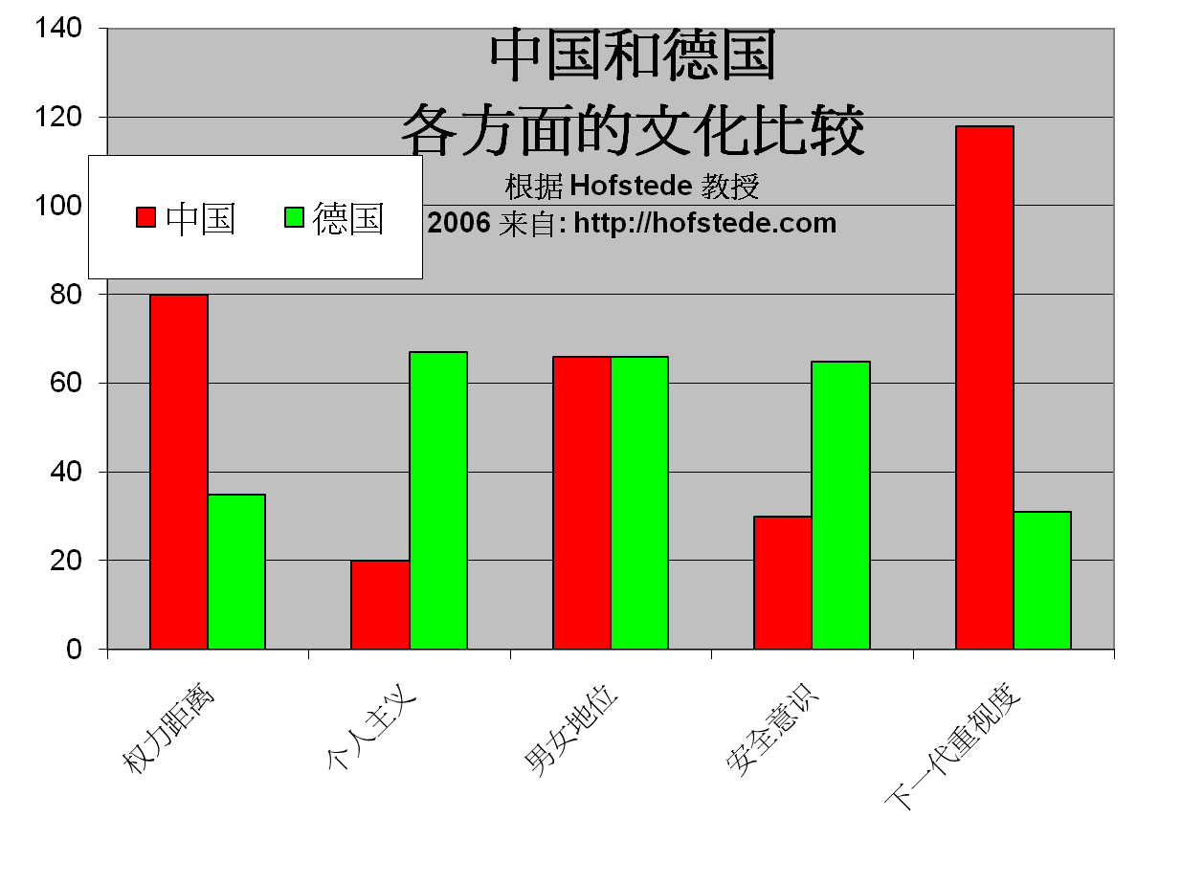
跨文化知识的例子: 类别比较

Slide 64
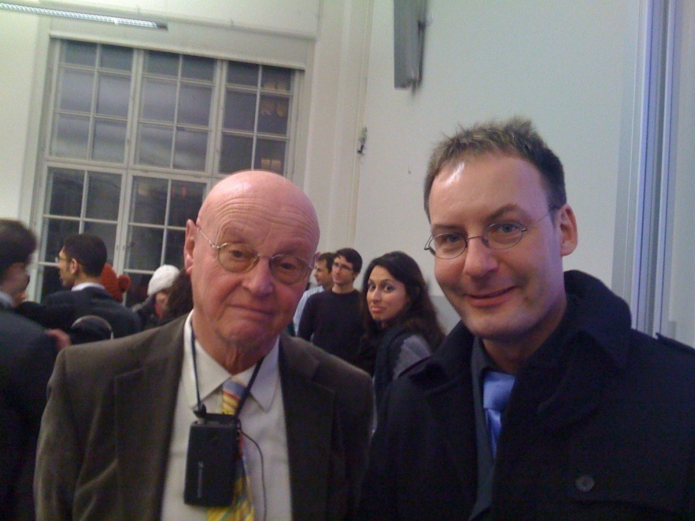

Slide 65
参考文摘
Hall, Edward T. (1977), Beyond Culture, New York: Anchor Book/Doubleday
Hofstede, G. (2006): Lokales Denken, globales Handeln. München:dtv
Oberg , K. (1960): Cultural shock : ajustment to new cultural environments , in Practical Anthropology , Bd . 7 , S . 177 – 182
Thomas, A. (2003): Handbuch interkulturelle Kommunikation und Kooperation, 2 Bde, 2. Aufl. Göttingen: Vandenhoeck & Ruprecht, ISBN 978-3-525-46186-0
Woesler, M. (2006): A new model of intercultural communication - critically reviewing, combining and further developing the basic models of Permutter, Yoshikawa, Hall, Hofstede, Thomas, Hallpike, and the social-constructivism, Europäischer Universitätsverlag, ISBN 978-3-89966-188-0, 52 S.

Slide 66
纲 要
1, 传统的文化比较模块 2, 新的文化比较模块 3, 跨文化知识的例子 4, 构建全球化能力为国际性事业做准备 5, 讨论

Slide 67
构建全球化能力为国际性事业做准备
中国劳工市场日益全球化（许多工作涉及海外，全球各大跨国企业已经进入中国， 海外工作机会，国际投资涌入中国）----跨文化能力不是选择性的，而是必须有的，因为世界已经进入中国。
中国本科生常无法找到让自己满意的工作，所以他们希望深造。
全球趋势：麦肯锡研究发现，生产工人数量在减少（15%），中间商（44%）及高级（41%）的中间商数量在增加
一种解决方法：出国深造（首选：美国；2 . 英国；3. 德国）
-------语言，跨文化经验，个人发展

Slide 68
新的“国际化人才”
麦肯锡的最新研究结果
“生产人员”数量下降（生产线等）----在美国只有15%，很多工作被机器代替。Web2.0
“对话互动人员”占统治地位（例如销售人员，中层管理人员）---在美国仍然还有44%
在互动交流的工作中，需要较高技巧性的部分在增加 (复杂的判断和决定，例如像护士、财务总监、总经理）---今天在美国还占41%，他们在各自级别中获得最高的薪金

Slide 69
如何为00后大学生讲授国际关系课程
第五届教学共同体年会主题报告 | 阎学通
2022年1月8日，由清华大学国际关系研究院与北京大学出版社联合举办的第五届政治学与国际关系教学共同体年会在北京西郊宾馆成功举行。会议采用了线下与线上相结合的模式，来自全国数十所院校的100多位政治学与国际关系学界的人士参加了会议。
清华大学国际关系研究院院长、清华大学文科资深教授阎学通老师发表了题为“如何为00后大学生讲授国际关系课程”的主题报告。阎老师的报告主要分为四个部分。首先，阎老师认为学生的代际差别是十分明显的，当前的本科学生基本上已全部是00后，他们在思想观念、审美标准、价值观上都有独特之处。此外，00后学生身处数字化时代，在获取与掌握信息和知识方面能力更强，这就需要教师改变原有的教学观念，调整教学内容，以虚心的态度与学生沟通和交流。
其次，阎老师总结了00后学生对世界的认识特点，并据此提出了相关的教学参考建议。阎老师认为，00后大学生往往具有强烈的优越感和自信心，常以“居高临下”的心态看待其他国家，以“愿望思维”看待国际事务，认为中国很容易实现对外政策目标。他们常以中国与外国两分的方法看待世界，将中国之外的其他国家视为同一类国家，将和平、道德、公平、正义等人类的普世价值观视为中国独有的传统，认为只有中国是正义的和无辜的，其他国家特别是西方国家是“邪恶”的、西方人对中国有着天然仇恨。另外，00后大学生深受网络观念影响，把经济决定论、阴谋论、债权武器等网红们的观点当作常识。

Slide 70
如何为00后大学生讲授国际关系课程
对此，阎老师建议，在对00后大学生讲授国际关系课程时，一是结合时事传授知识，使学生了解当前客观事实，避免盲目自信；二是进行历史比较，使学生了解当下与以往的区别，认识到历史发展的曲折性；三是帮助学生认识世界的多样性，避免中外两分的认识论；四是帮助学生界定概念，建立共同标准和定义，提高学生参讨论的兴趣和质量；五是运用思维导图，增强学生思维的逻辑性和批判思维能力，降低网红的影响；六是介绍数字时代的新观念或新事物，以网络生活为例，帮助学生了解数字时代的特点。
再次，针对当前疫情下的线上教学，阎老师认为线上教学需要保持学生在线并专注于课堂教学。通常情况下，线上教学课容量小于30人为宜，教师最好要求所有学生开启视频，学生应提前阅读教材了解教学内容。另外，教师还应注意适当减少教学内容，以对话方式教学保持学生的注意力，教学PPT也应多用图解以便于学生理解。
最后，阎老师再次总结和强调了教师在教学中应注意的一些方面，如教师教学应尽可能结合使用新旧版本的教材，课堂上多讨论学生提出的问题，提高学生运用国际关系知识理解和认识现实世界的能力，注意培养和提高学生独立思考的能力。纵向观察中国的历史，认识中国的复杂性，横向比较外部世界，看到世界的多样性。同时还要使学生能够辨别学术观点和网络观点，理解国际关系知识的科学性。
在讨论环节中，阎学通老师结合自己在清华多年来的课程教学实践，与大家分享一些心得体会，并回答了与会者提出的问题。
https://mp.weixin.qq.com/s/GcftpDXIBDFJ26E570VHcg

Slide 71
纲 要
1, 传统的文化比较模块 2, 新的文化比较模块 3, 跨文化知识的例子 4, 构建全球化能力为国际性事业做准备 5, 讨论

Slide 72
Foundations of Chinese Cultures
About Chinese culture around the world: the importance
About the course: the contents
About the studying: preview the unit; answer questions; interpret the text; discuss and translate.
About homework: translate 1 passage per unit
About grading: 20% from homework; 10% from classroom performance; 70% from the final test

Slide 73
About the teaching
1. Tell students to answer the questions after each section and see if they have previewed the text and how well they’ve mastered it.
2. Interpret cultural phenomena and terms and expressions of high frequency in the text.
3. Introduce related topics and invite students to comment.
4. Grade students’ essays.

Slide 74
Questions concerning Introduction
1. How large is China?
2. What are the countries that China borders?
3. What do you know about China’s coastline?
4. What’s China’s climate like?
5. What’s China’s general land surface like?
6. What do you know about China’s vegetation and animal life?

Slide 75
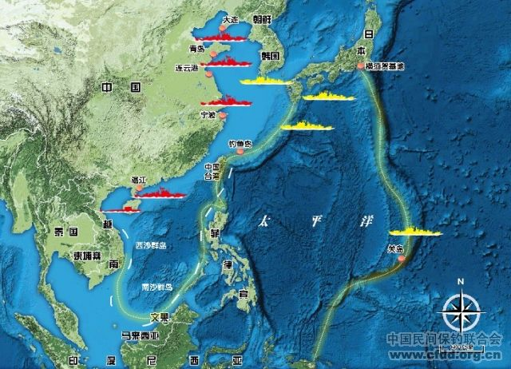
How large is China?

Slide 76
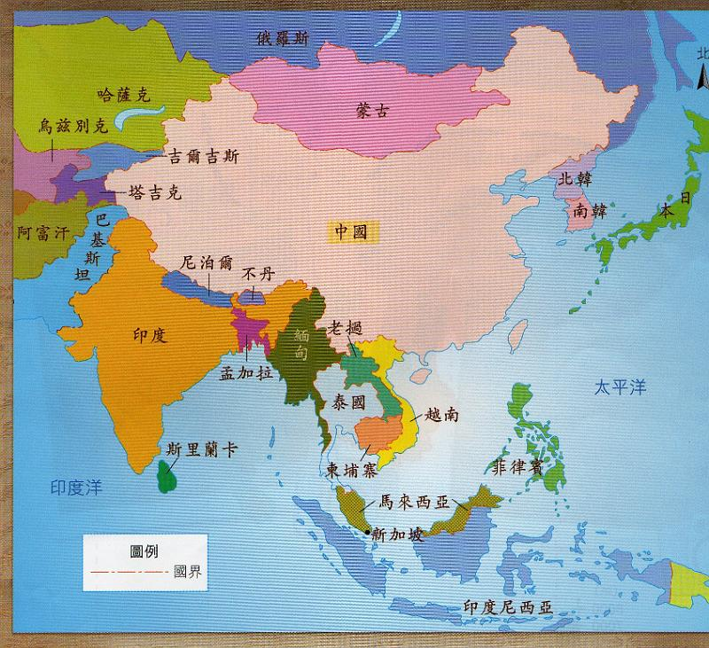
How many countries border China?

Slide 77
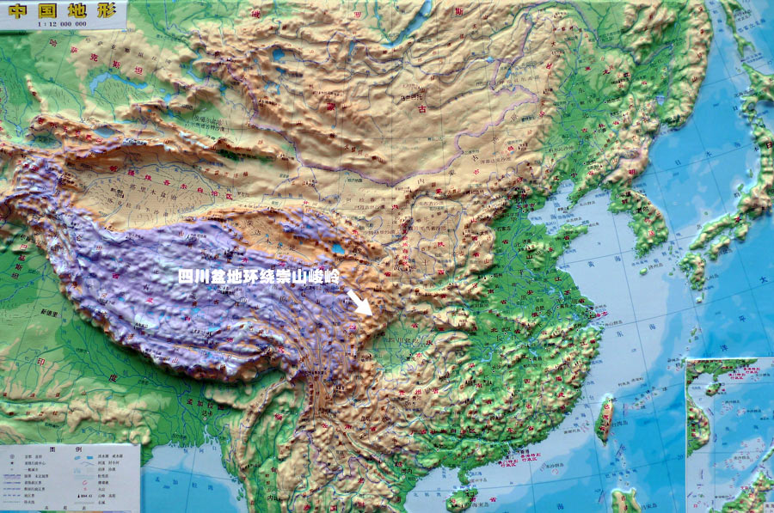
What is China’s land surface like?

Slide 78
1A(1) Geopgraphy: Text
Reading (e.g.: take turns)
Discussion
News (new developments, new vocabulary)
„Nine-dotted line“
Islands in the South China sea
„Greater China“

Slide 79
1B(2) Economic Reform and Opening Door Policy: We Chat Quiz
Please answer the following questions by sending the information LIVE to the TA Carol – DO NOT POST IN GENERAL GROUP!!!

Slide 80
1B(2) Economic Reform and Opening Door Policy: We Chat Quiz
Please answer the following questions by sending the information LIVE to the TA Carol – DO NOT POST IN GENERAL GROUP!!!

Slide 81
1B(2) Economic Reform and Opening Door Policy: We Chat Quiz
What Special Economic Zones can you name?

Slide 82
1B(2) Economic Reform and Opening Door Policy: We Chat Quiz
What Special Economic Zones can you name?
Shenzhen, Zhuhai, Shanto, Amoy; Yangzi River Delta, Pearl River Delta, Southeast Area of Fujian Province, Bohai Bay; Hainan Island: special economic area; Pudong

Slide 83
1B(2) Economic Reform and Opening Door Policy
New: On August 2019 Xinhua announced 6 new pilot free trade zones in Shandong, Jiangsu, Guangxi, Hebei, Yunnan and Heilongjiang, bringing the total to 18 Source: http://www.xinhuanet.com/english/2019-08/26/c_138339873.htm or https://bit.ly/2n5Cqax

Slide 84
Questions concerning Section B, Unit One
1. When did New China begin to open to the outside world?
2. What changes have taken place in China’s economy?
3. How many special economic zones of China can you name?
4. What progress has been made in China’s economy?
5. What problems are there with the economic development?
6. How shall we adapt state enterprises to the situation?

Slide 85
Questions concerning Section C, Unit One
1. What do you think of Confucius’ saying---“nothing is lofty except schooling?”
2. What do you know about China’s educational system?
3. What do you think of the Hope Project?
4. What do you know about China’s adult education?
5. What progress has been made in traditional Chinese medicine recently?

Slide 86
1C(3) Education and Public Health
Discussion
News?

Slide 87
Preparation for next week
Please prepare all texts of Unit 1, look for related sentences in the internet, translate, write 1 translation tip

Slide 88
Always here for you! 随时为你们服务
Professor Dr. Martin Woesler 吴漠汀 湖南师范大学特聘教授，博士导师
Office / 办公室: 外国语学院415
国际汉学中心309
Phone / 电话: (150) 1138 8818 (德国+49 178 2073538) Email / 电子邮件: wmt@hunnu.edu.cn

Slide 89
Thank You

